Slide 1
Презентация на тему : « Я.А. Коменский, Ж.Ж. Руссо, Ф. Фребель и др. о воспитании средствами природы.»
Презентацию подготовила :
Мигунова И.А.

Slide 2
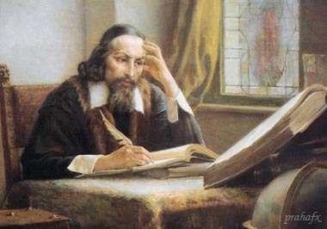
Я.А. Коменский(1592-1670 гг.)

Slide 3
.
Выдающийся словацкий философ – гуманист, общественный деятель, ученый, педагог. Его деятельность протекала в эпоху общественных столкновений, в ходе которых в Европе возникла буржуазная формация, происходили революционные изменения в духовной культуре, пересматривалась концепция человека в мире.

Slide 4
.
В средневековых школах совершенно отсутствовало изучение явлений природы. Коменский же выдвигает на первый план те знания, которые можно обозначить термином «естествознание» в самом широком смысле слова. В естествознании он выделяет знания четырех видов:
физики
оптики
астрономии
географии.

Slide 5
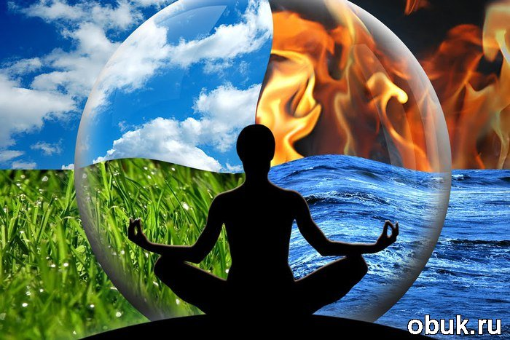
.
К физике он относит знания, касающиеся стихий: огня, воздуха, воды, земли и явлений природы (дождь, снег, лед); знания богатств природы или ископаемых (свинец, железо). Сюда же он относит ознакомление детей с названиями деревьев, трав, цветов, птиц, животных, наконец, названия частей тела и их назначение: уши, ноги и т.д. Понятно, что во всех этих случаях Коменский предлагает ограничиться в дошкольном возрасте чисто эмпирическими представлениями об этих предметах и явлениях природы, т.е. сделать их доступными внешним органам чувств детей, научить их различать сходные предметы и явления природы и правильно их называть.

Slide 6
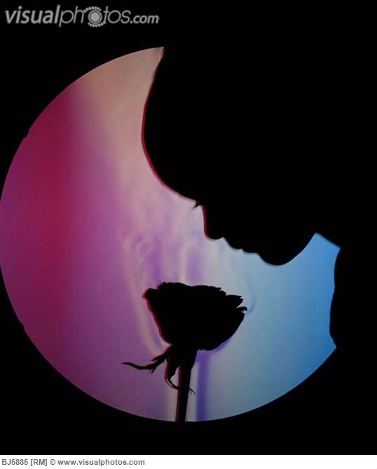
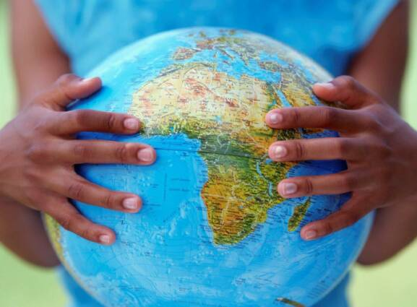
.
Из оптики, например, он считает, достаточным знать, что такое тьма и свет, а также различать и показывать самые употребительные цвета; из астрономии – названия небесных светил (солнце, луна, звезды);
из географии – знакомство с местностью, где ребенок родился и живет (деревня, город, крепость или замок, поле, луг, лес, река, гора и т.д.).

Slide 7
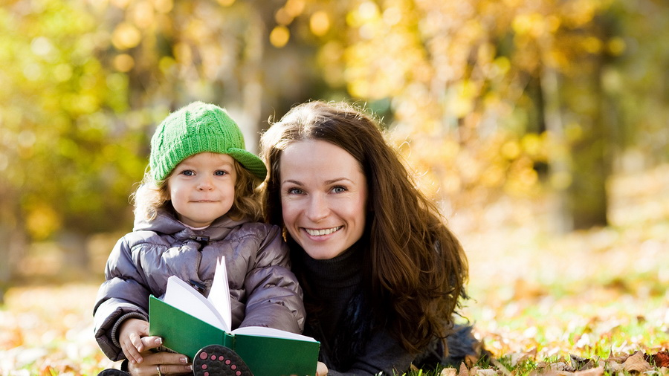
.
Я. А. Коменский, педагог XVII столетия, считал,
что дошкольное детство ребенка должно проходить в семье, а основным воспитателем малыша является на этом возрастном этапе его мать.

Slide 8
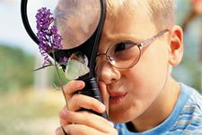
.
Труд «Материнская школа» предлагает специфическую программу воспитания ребенка.
Особое внимание он предлагает уделять наукам, знакомящим детей с теми объектами, которые доступны непосредственному восприятию дошкольников.

Slide 9
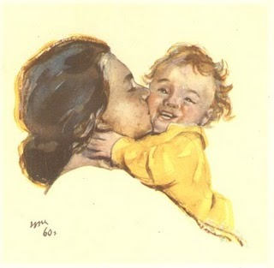
.
Большое внимание Я. А. Коменский уделяет и отбору содержания знаний о природе для дошкольников.
В первую очередь он говорит о необходимости научить ребенка понимать природные явления и процессы.
Все содержание и методику работы по ознакомлению дошкольников с миром природы Я.А. Коменский раскрывает в своих работах «Материнская школа» и «Мир чувственных вещей в картинках».

Slide 10
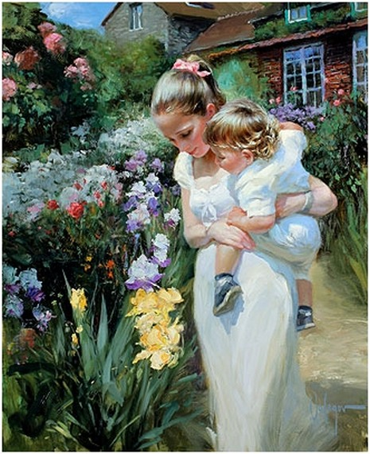
.
В ознакомлении детей с миром природы автор выделяет два этапа.
На первом этапе при помощи органов чувств ребенок воспринимает природные объекты и явления.
На втором этапе, основываясь на иллюстративном материале, представленном в книге Я.А. Коменского «Мир чувственных вещей в картинках» ребенок с помощью взрослого (матери) закрепляет, уточняет, обогащает, конкретизирует полученную информацию.
Коменский также предлагает большое внимание уделять играм детей.

Slide 11
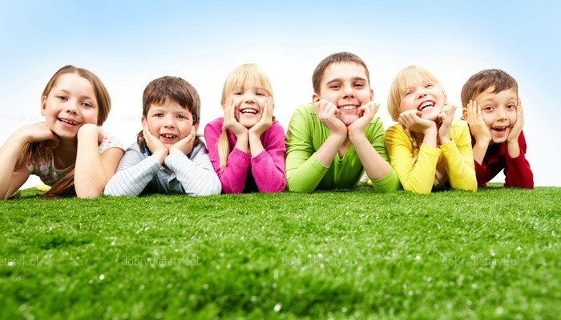
.
По мнению Коменского:
1. Природа влияет на развитие сенсорики ребенка, обогащает его знаниями, формирует нравственные качества.
2. Дошкольнику дается система научных знаний о природе, доступная его пониманию.
3. Изучение окружающего мира основывается на принципах наглядности, движения от простого к сложному с учетом активности и сознательности.
4. Ознакомление с природой проходит под руководством взрослых.

